Slide 1

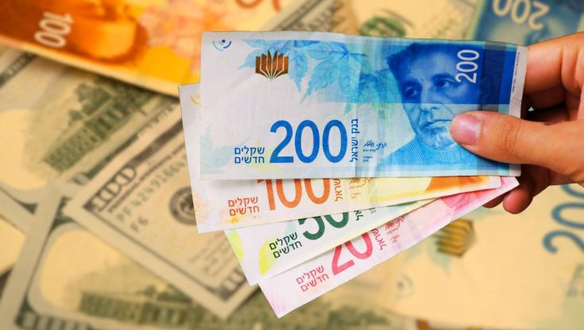
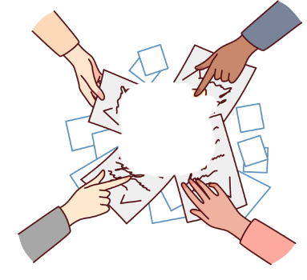
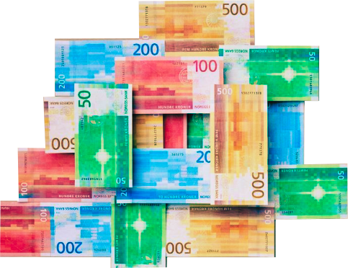
משרד החינוך ובנק ישראל מציגים:
מיזם חדשני וייחודי לציון 70 שנה לבנק ישראל
נושא השיעור:
ערכים וכסף
תחרות לעיצוב שטר כסף

Slide 2


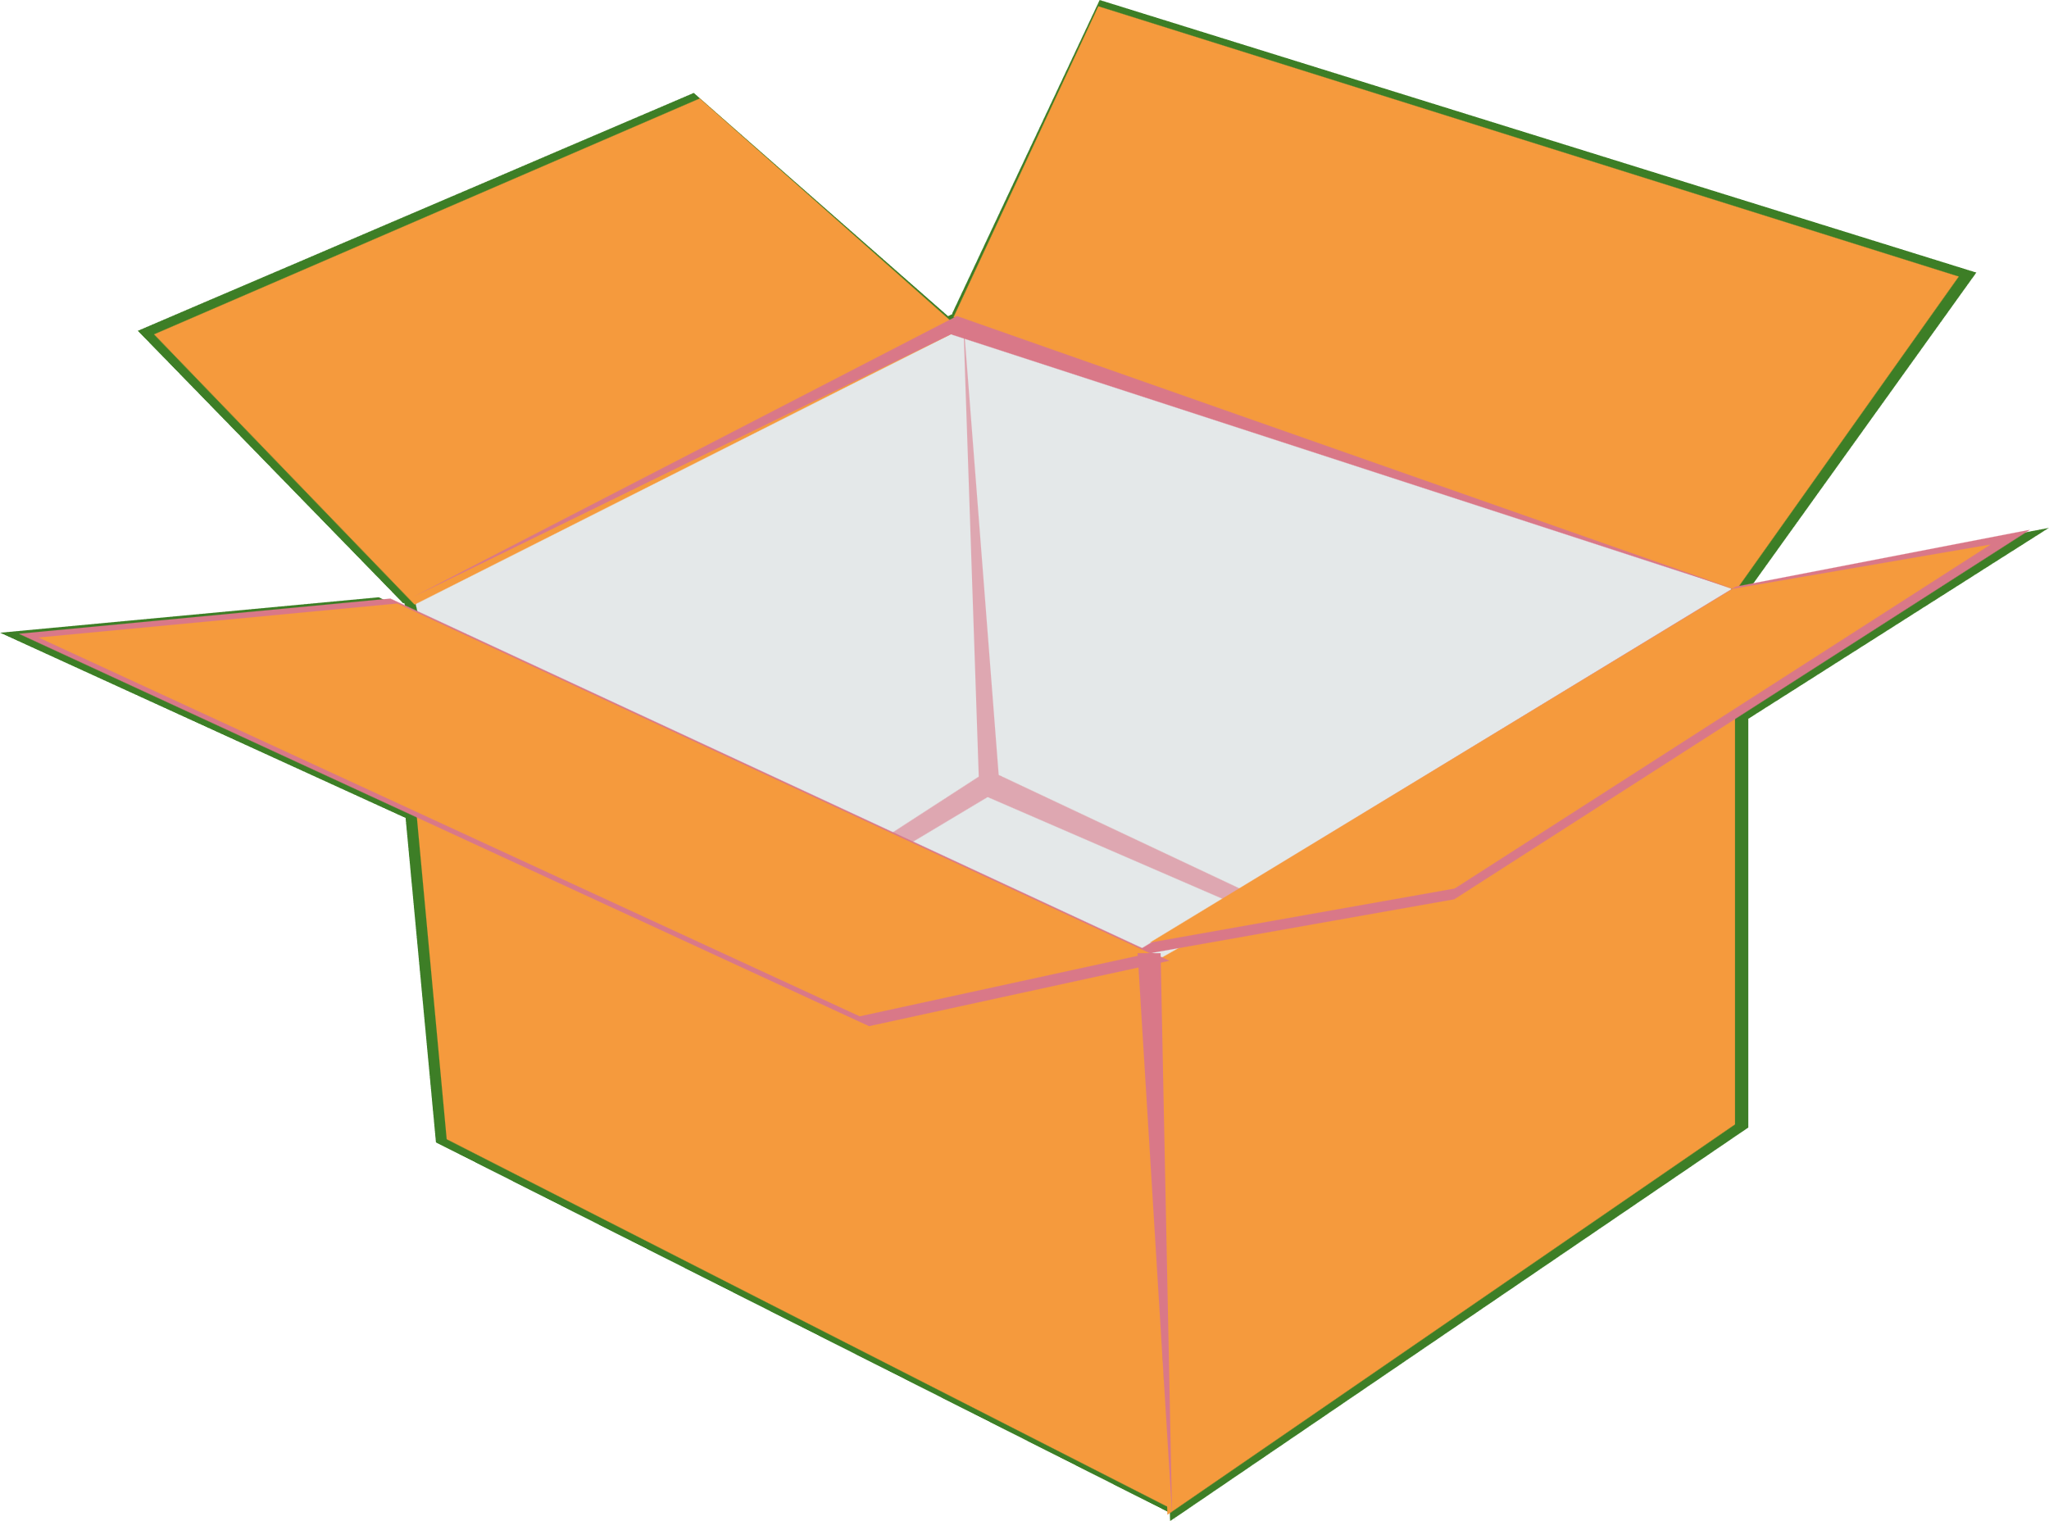

תחרות לעיצוב שטר כסף
הגדרה: ערך
"ערך הוא עיקרון כללי הקובע מה טוב מה רע, מה נכון ומה מוסרי
מכאן נובע מה מותר ומה אסור, מה ראוי ומה פסול.
לכל אדם ולכל חברה יש ערכים שבהם הם מאמינים.
אדם הדבק בערכים בהם הוא מאמין ורואה בהם מטרה עליונה/תכלית, עשוי לחוות תחושות של משמעות, סיפוק ואושר".
קידום מיומנות פיננסית עידוד חדשנות ויצירתיות הטמעת ערכים חברתיים

Slide 3

תחרות לעיצוב שטר כסף
רשימת ערכים לדוגמה:
קבלת האחר, הישגיות, אחריות, שאפתנות, הקשבה, מודעות, אומץ, כנות, חכמה, מחויבות, חמלה, ביטחון, עקביות, שיתוף פעולה, אומץ, אדיבות, יצירתיות, אמינות, סקרנות, משמעת עצמית, אמפתיה, שוויון, אתיות, מצוינות, הגינות, משפחתיות, נאמנות, חיים, בריאות, נדיבות, חמלה, הכרת תודה, עבודה קשה, סקרנות, יושרה, שמחה, מנהיגות, אהבה, נאמנות, בגרות, פתיחות, אופטימיות, ארגון, מקוריות, מקצועיות, חדור מטרה, מציאותיות, איפוק, רגישות, יסודיות, התחשבות, דייקנות, סובלנות, סבלנות.
בחרו לפחות 5 ערכים משמעותיים מאוד עבורכם
קידום מיומנות פיננסית עידוד חדשנות ויצירתיות הטמעת ערכים חברתיים

Slide 4
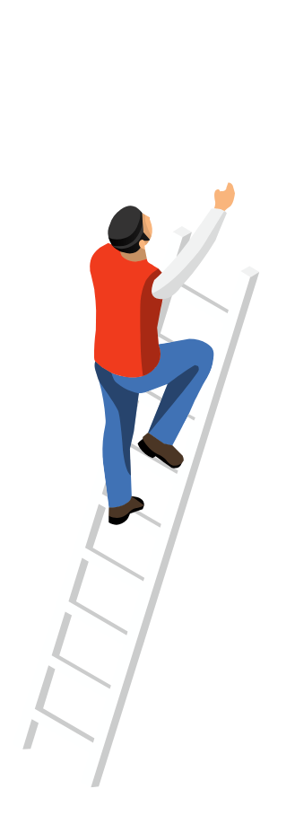
תחרות לעיצוב שטר כסף
הגדרה: סולם ערכים
"דירוג הערכים על פי סדר חשיבותם.
בראש הסולם ממוקמים ערכים הנתפסים כחשובים ביותר ובתחתית הסולם ממוקמים ערכים הנתפסים כחשובים פחות"
ערכו "סולם" ערכים אישי.
דרגו את הערכים שבחרתם לפי סדר חשיבות אישי.
קידום מיומנות פיננסית עידוד חדשנות ויצירתיות הטמעת ערכים חברתיים

Slide 5

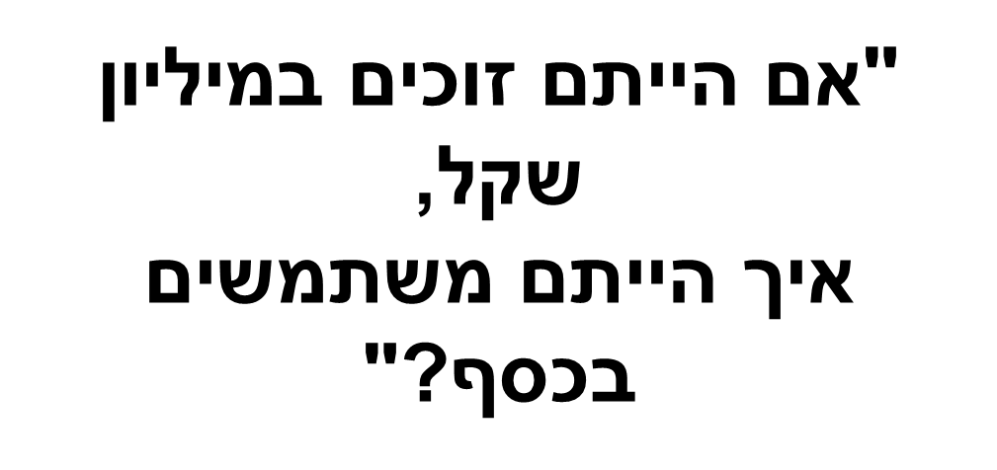
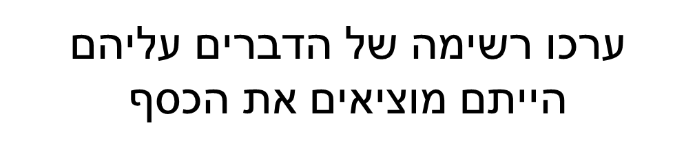
תחרות לעיצוב שטר כסף
קידום מיומנות פיננסית עידוד חדשנות ויצירתיות הטמעת ערכים חברתיים

Slide 6



תחרות לעיצוב שטר כסף
קידום מיומנות פיננסית עידוד חדשנות ויצירתיות הטמעת ערכים חברתיים

Slide 7
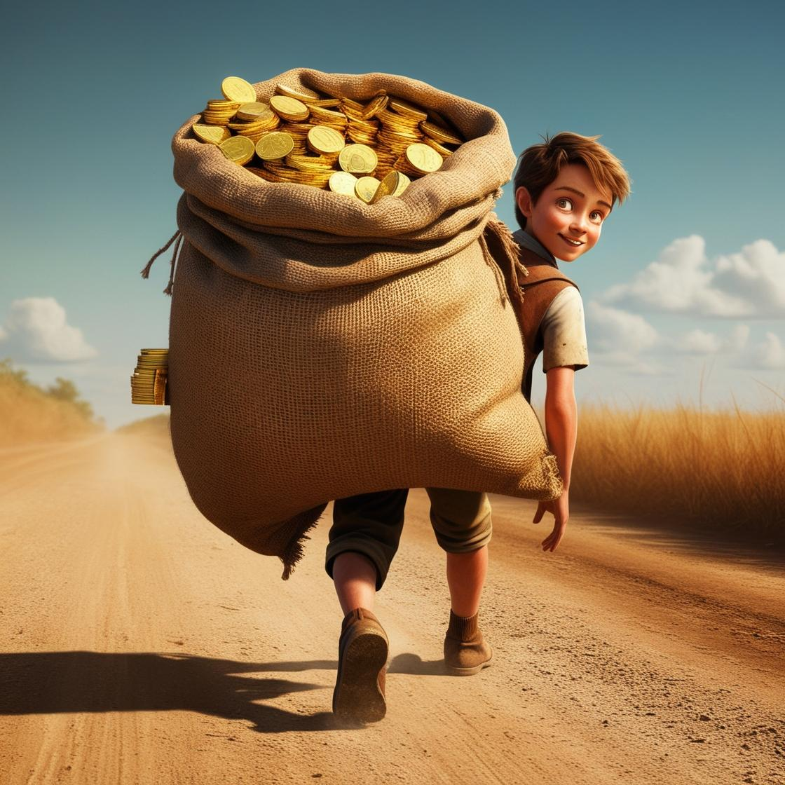
תחרות לעיצוב שטר כסף
לסיכום:
- האם יש ערכים חשובים יותר מכסף?
- איך הערכים יכולים להשפיע על החלטות כלכליות?
- מה גיליתם על סולם הערכים האישי שלכם?
קידום מיומנות פיננסית עידוד חדשנות ויצירתיות הטמעת ערכים חברתיים

Slide 8

תחרות לעיצוב שטר כסף
משימה:
התבוננו באחד משטרות הכסף הקיימים.
- אילו ערכים הוא המייצג לדעתכם ומדוע?
בנק ישראל פונה אליכם בבקשה לעצב שטר לרגל 70 שנה להיווסדו. כאשר הנושא המרכזי הוא:
׳׳לכידות חברתית, תקומה וגבורה בעקבות מלחמת חרבות ברזל׳׳.
- איזה ערך מרכזי תרצו לחזק דרך השטר? באיזה אופן?
קידום מיומנות פיננסית עידוד חדשנות ויצירתיות הטמעת ערכים חברתיים

